Slide 1


Мандруємо
Україною
Ганна
Чубач
Моя
країна
–
Україна

Slide 2

У всіх людей одна святиня,
Куди не глянь, де не спитай,
Рідніша їм своя пустиня,
Аніж земний в чужині рай.
Їм красить все їх рідний край.
Нема без кореня рослини,
А нас, людей, без Батьківщини.

Slide 3
Зупинка «Поетична»
Завдання
«Шифрограми»

Slide 4

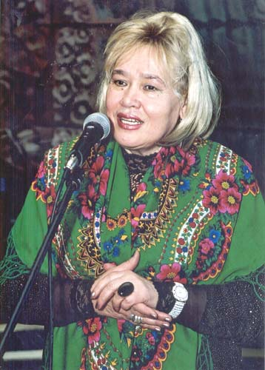
Біографічна довідка
Народилася Ганна Танасівна Чубач у переддень Різдва, 6 січня 1941 p., у селі Плоске Муровано-Кироловецького району на Вінниччині в сім'ї хліборобів. Закінчила вечірню школу робітничої молоді, факультет журналістики Українського поліграфічного інституту та Вищі літературні курси при Літературному інституті ім. М. Горького у Москві. Працювала в редакціях газети «Літературна Україна» та журналу «Дніпро». Авторка 30 поетичних збірок, деякі з них: «Журавка», «Жниця», «Ожинові береги», «Заповіти землі», «Срібна шибка» й понад 200 естрадних пісень. За ці роки в поетеси вийшло понад сорок книжок. Кілька з них адресовані дітям: «Вивчаймо самі», «Сонячна абетка», «Алфавітні усмішки», «Жук малий і волохатий», «Черепаха Аха», «Прикмети — не секрети» та ін. Вірші поетеси перекладено російською, англійською, німецькою, чеською, болгарською, угорською, монгольською та іншими мовами.

Slide 5
Словникова робота
Світлі лиця – нічим не засмучені, не
затьмарені, радісні,
щасливі, спокійні, мають
високі моральні якості.
Щирі люди – привітні, відверті,
правдиві, приязні,
гостинні, сповнені ласки,
доброти, душевності.

Slide 6
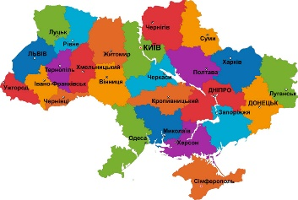
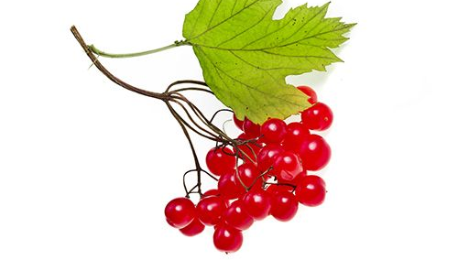
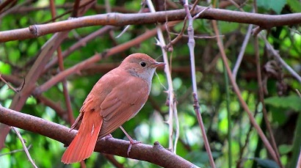

Продовж речення
Ми дуже любим весь наш край,
І любим
Її лани, зелений гай,
В саду рясну
Там соловейко навесні
Співає між
Та й ми співаємо
Змагається він з нами!

Slide 7
Зупинка «Пізнавальна»
Колись давно Бог створив народи і кожному наділив землю. Наші ж предки кинулись пізніше, але землі їм уже не дісталось. От вони й прийшли до Бога, а він у цей час молився, відтак вони не сміли йому щось сказати. Стали чекати. По якійсь хвилі Бог озирнувся, сказавши що вони чемні діти, хороші. Дізнавшись, чого прийшли до нього, запропонував їм чорну землю. «Ні, - відповіли наші предки, - там уже живуть німці, французи, іспанці, італійці». «Ну, тоді я вам дам землю ту, що залишив для раю, там усе є: річки, озера, ліси, степи. Але пам’ятайте, якщо будете її берегти, то вона буде ваша, а ні – то ворога». Пішли наші предки на ту землю, оселилися й живуть донині. А країну свою назвали Україною.
Легенда
про
Україну

Slide 8

Зупинка «Народні символи»

Slide 9
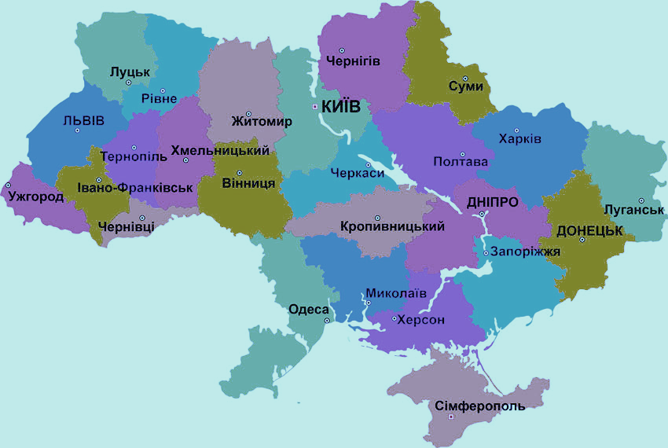
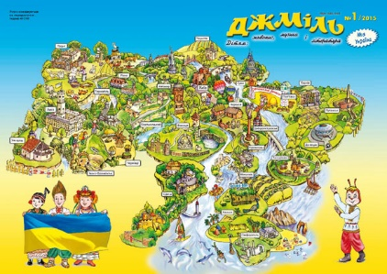
Зупинка «Україна на карті»
Де б ви не жили — у великих містах чи маленьких селах — кожен з вас любить свій дім, свою вулицю, свій край. Тут усе рідне, миле. Це місця вашого дитинства, ваша мала Батьківщина. А що ж там, далі? Куди веде ця дорога, куди плинуть води цієї річки? Туди, де ви ще не бували, на простори нашої Батьківщини. Погляньмо на карту України з висоти пташиного польоту: на ній позначені найбільші міста та визначні місця України. У кожного з них своє неповторне обличчя, своя цікава історія.

Slide 10

Я бажаю вам,
щоб всі ваші
мрії здійснилися!
Не забувайте,
що ви –
діти землі,
що зветься
Україною.
Любіть Батьківщину. Вона у вас
єдина

